Slide 1
TRƯỜNG ĐẠI HỌC CÔNG NGHỆ THÔNG TIN
KHOA CÔNG NGHỆ PHẦN MỀM
LẬP TRÌNH JAVA
  NHÓM CHUYÊN ĐỀ JAVA

Slide 2
TÀI LIỆU THAM KHẢO
[1] Cay S. Horstmann, Gary Cornell. Core Java™ 2: Volume I – Fundamentals, Prentice Hall , 2002
[2] H. M. Deitel. Java™ How to Program, Prentice Hall , 2004.
…

Slide 3
HÌNH THỨC ĐÁNH GIÁ
Thi thực hành: 30%
Thi cuối kỳ (Trắc nghiệm): 50%
Seminar: 20%
CÔNG CỤ SỬ DỤNG
J2SDK, J2SDK document
IDE: NetBean , Jcreator, Eclipse

Slide 4
CHƯƠNG 1
TỔNG QUAN VỀ JAVA

Slide 5
NỘI DUNG
Lịch sử phát triển
Công nghệ Java
Các dạng chương trình Java
Đặc điểm của Java
Máy ảo Java (Java Virtual Machine)
Viết, dịch, thực thi chương trình HelloWorld
Môi trường, công cụ: giới thiệu một số IDE phổ biến

Slide 6







Lịch sử phát triển
1991: Sun Microsystems phát triển OAK nhằm mục đích viết phần mềm điều khiển (phần mềm nhúng) cho các sản phẩm gia dụng.
1995: internet bùng nổ, phát triển mạnh. Sun phát triển OAK và giới thiệu ngôn ngữ lập trình mới tên Java
Java là ngôn ngữ hướng đối tượng tựa C, C++

Slide 7
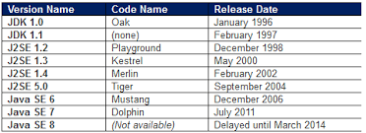
Lịch sử phát triển
Java Development Kit (JDK)
Môi trường phát triển và thực thi do Sun Microsystems cung cấp (http://java.sun.com)
Bao gồm phần mềm và công cụ giúp compile, debug and execute ứng dụng.

Slide 8
Công nghệ Java
Công nghệ:
  Ngôn ngữ lập trình
  Môi trường thực thi và triển khai
  Môi trường phát triển
Công nghệ J2SE (Java 2 Standard Edition)
Công nghệ J2EE (Java 2 Enterprise Edition)
Công nghệ J2ME(Java 2 Micro Edition)

Slide 9
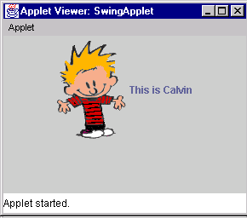
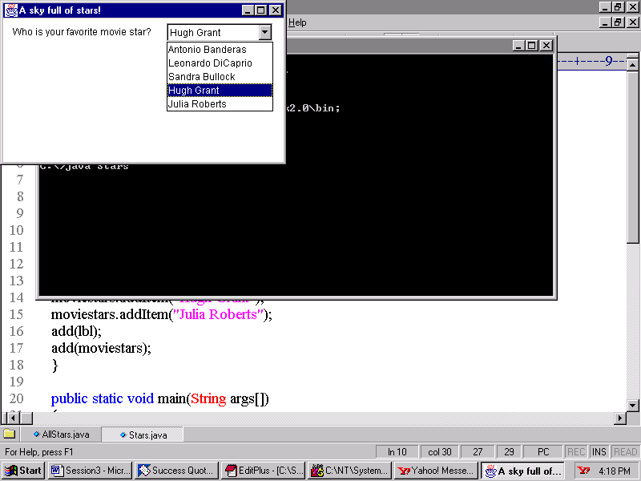
Các dạng chương trình java
Applets:

Slide 10
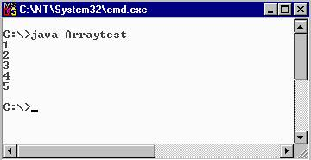
Các dạng chương trình java
Console Applications

Slide 11
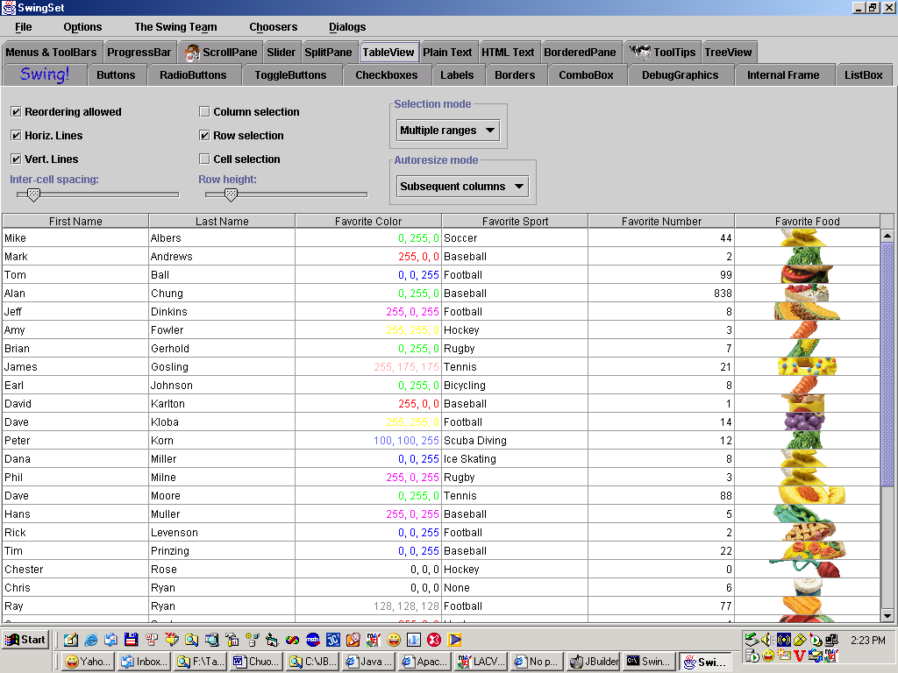
Các dạng chương trình java
Ứng dụng Desktop

Slide 12
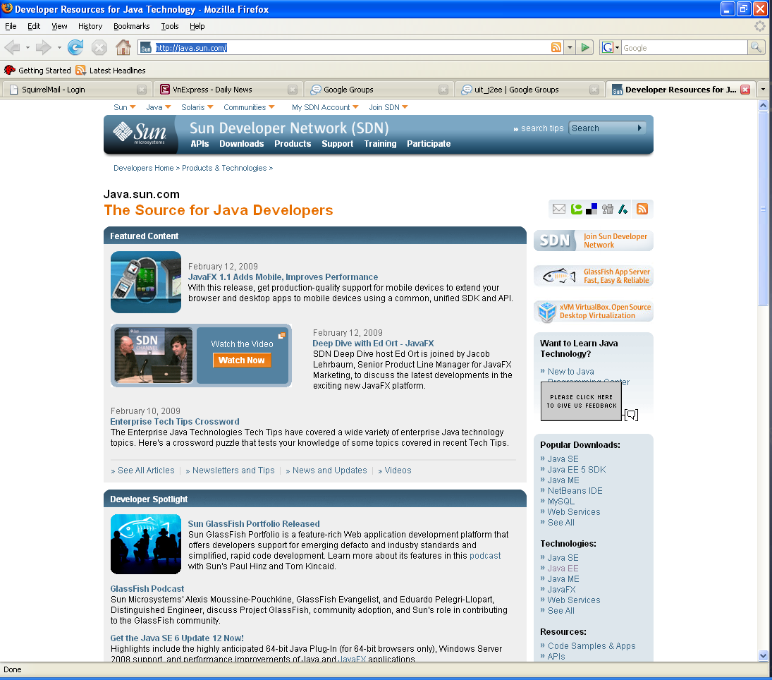
Các dạng chương trình java
Ứng dụng Web

Slide 13
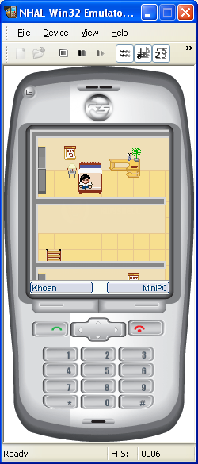
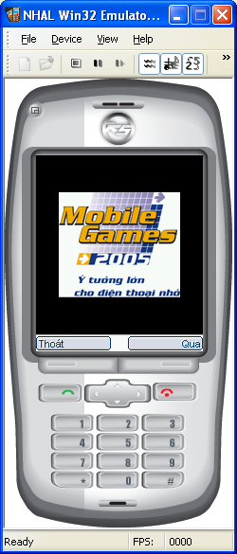
Các dạng chương trình java
Một dạng phần mềm trên thiết bị di động

Slide 14
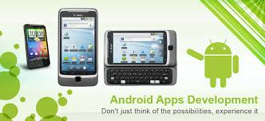
Ứng dụng trên Android

Slide 15
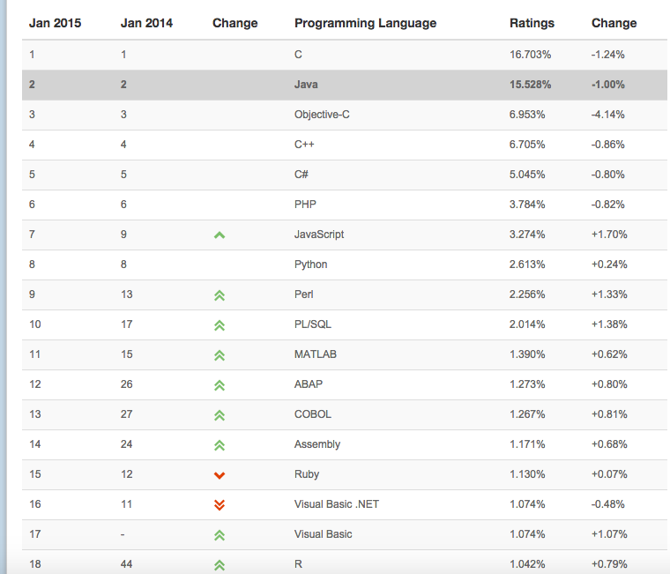
http://www.tiobe.com/index.php/content/paperinfo/tpci/index.html

Slide 16
Đặc điểm java
Tựa C++, hướng đối tượng hoàn toàn.
Khả chuyển, độc lập nền.
Thông dịch (vừa biên dịch vừa thông dịch).
Cơ chế giải phóng bộ nhớ tự động.
An toàn, bảo mật.

Slide 17
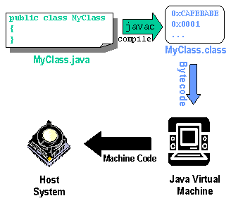
ĐỘC LẬP VỚI NỀN

Slide 18
Java Virtual Machine
Là phần mềm dựa trên cơ sở máy tính ảo.
Có thể xem như 1 hệ điều hành thu nhỏ.
Cung cấp môi trường thực thi cho chương trình java (độc lập nền)
Hình thành 1 lớp trừu tượng:
        Phần cứng máy tính bên dưới
        Hệ điều hành
        Mã đã biên dịch
Chương trình java chỉ chạy khi có JVM
JVM đọc và thực thi từng câu lệnh java
…

Slide 19
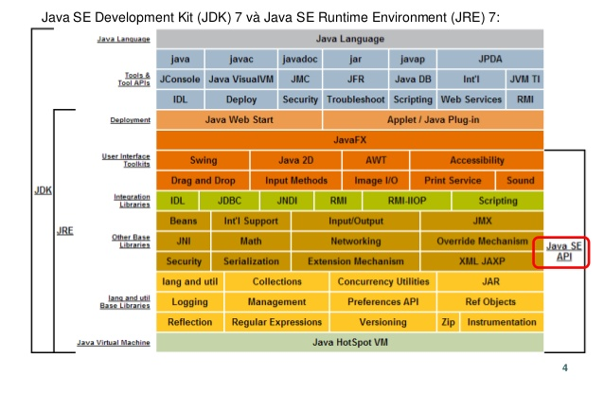
KiẾN TRÚC J2SE

Slide 20
Đặc điểm java
Tựa C++, hướng đối tượng hoàn toàn.
Khả chuyển, độc lập nền.
Thông dịch (vừa biên dịch vừa thông dịch).
Cơ chế giải phóng bộ nhớ tự động.
An toàn, bảo mật.

Slide 21
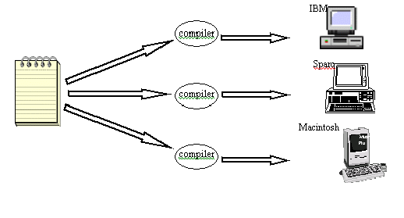
Chương trình truyền thống

Slide 22
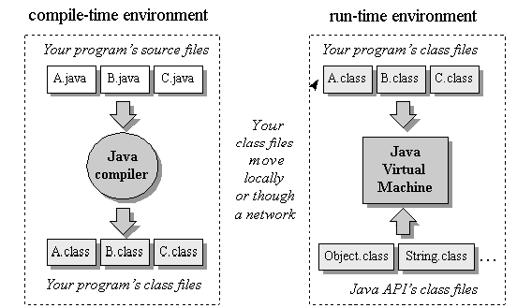
MÔI TRƯỜNG LẬP TRÌNH JAVA

Slide 23
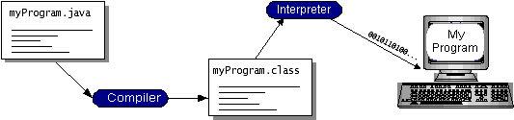

Dịch và thực thi chương trình java

Slide 24
Viết và thực thi chương trình Hello World
Dùng Notepad soạn thảo đoạn lệnh bên dưới và lưu lại với tên HelloWorld.java
import java.io.*;
class HelloWorld
{
public static void main(String args[])
{
System.out.print(“Hello Class”);
}
}
Khai báo thư viện java.io
Định nghĩa lớp tên “HelloWorld”
Bắt đầu đoạn lệnh
Phương thức main
Xuất ra Console thông báo
Kết thúc đoạn lệnh

Slide 25
Viết và thực thi chương trình Hello World (tt)
Biên dịch: dùng chương trình javac
C:\> javac HelloWorld.java
Biên dịch thành công tạo ra tập tin có đuôi .class (HelloWorld.class)
Thông dịch (thực thi): dùng chương trình java
C:\> java HelloWorld
Lưu ý: Phải khai báo đường dẫn chỉ đến thư mục cài đặt java, và thư mục chứa các class cần thực thi
Ví dụ: C:\> set path=C:\jdk1.5\bin\
C:\> set classpath = D:\ThucHanhJava\BT1\

Slide 26
Môi trường, công cụ
Môi trường phát triển và thực thi của JDK
IDE (Integrated Development Enviroment)
  Jcreator Pro
  NetBean
  Eclipse
  Jbuilder
  …
WebServer
  Apache Tomcat (version …)
  WebLogic (version …)
  Jrun (version …), Jboss (version … ), …

Slide 27
Thực hành
Cài đặt jdk 1.5 (NetBean 5.0 hoặc 5.5).
Cài đặt Eclipse 3.2, Jcreator 3.5.
Viết và thực thi chương trình HelloWorld dùng công cụ soạn thảo Notepad.
Làm quen với môi trường phát triển NetBean, Eclipse, JCreator.
Viết và thực thi chương trình HelloWorld dùng công cụ NetBean, Eclipse, JCreator.
Tìm hiểu cách sử dụng jdk document để tra cứu.

Slide 28
CĂN BẢN VỀ NGÔN NGỮ JAVA

Slide 29
NỘI DUNG
Biến & Hằng
Kiểu dữ liệu (kiểu cơ sở, kiểu tham chiếu)
Toán tử, biểu thức
Các cấu trúc điều khiển (chọn, rẽ nhánh, lặp)
Lớp bao kiểu cơ sở
Phương thức và cách sử dụng
Một số ví dụ minh họa

Slide 30
Biến
Biến là một vùng nhớ lưu các giá trị của chương trình
Mỗi biến gắn với 1 kiểu dữ liệu và 1 định danh duy nhất là tên biến
Tên biến phân biệt chữ hoa và chữ thường. Tên biến bắt đầu bằng 1 dấu _, $, hay 1 ký tự, không được bắt đầu bằng 1 ký số.
Khai báo
<kiểu dữ liệu> <tên biến>;
<kiểu dữ liệu> <tên biến> = <giá trị>;
Gán giá trị
<tên biến> = <giá trị>;

Slide 31
Phân loại biến
Biến trong Java có 2 loại: instance varible và local variable.
Đối với instance variable, có thể được sử dụng mà không cần khởi tạo giá trị (được tự động gán giá trị mặc định).
Đối với local varible, Java bắt buộc phải khởi tạo giá trị trước khi sử dụng. Nếu không sẽ tạo ra lỗi khi biên dịch.

Slide 32
Hằng
Là một giá trị bất biến trong chương trình
Tên đặt theo qui ước như tên biến
Được khai báo dùng từ khóa final, và thường dùng tiếp vĩ ngữ đối với các hằng số (l, L, d, D, f, F)
Ví dụ:
final int x = 10; // khai báo hằng số nguyên x = 10
final long y = 20L; // khai báo hằng số long y = 20
Hằng ký tự: đặt giữa cặp nháy đơn ‘’
Hằng chuỗi: là một dãy ký tự đặt giữa cặp nháy đôi “”

Slide 33
Hằng ký tự đặc biệt
Ký tự | Ý nghĩa
\b | Xóa lùi (BackSpace)
\t | Tab
\n | Xuống hàng
\r | Dấu enter
\” | Nháy kép
\’ | Nháy đơn
\\ | \
\f | Đẩy trang
\uxxxx | Ký tự unicode

Slide 34
Kiểu dữ liệu
Kiểu dữ liệu cơ sở (primitive data type)
Kiểu dữ liệu tham chiếu (reference data type)

Slide 35
Kiểu dữ liệu cơ sở
Kiểu cơ sở
Kiểu luận lý
Kiểu ký tự
Kiểu số
kiểu nguyên
kiểu thực
boolean
char
byte
short
int
long
float
double

Slide 36
Kiểu dữ liệu cơ sở (tt)
Kiểu | Kích thước (bits) | Giá trị | Giá trị mặc định
boolean | [Note: The representation of a boolean is specific to the Java Virtual Machine on each computer platform.] | true và false | false
char | 16 | '\u0000' to '\uFFFF' (0 to 65535) | null
byte | 8 | –128 to +127 (–2⁷ to 2⁷ – 1) | 0
short | 16 | –32,768 to +32,767 (–2¹⁵ to 2¹⁵ – 1) | 0
int | 32 | –2,147,483,648 to +2,147,483,647 (–2³¹ to 2³¹ – 1) | 0
long | 64 | –9,223,372,036,854,775,808 to +9,223,372,036,854,775,807 (–263 to 263 – 1) | 0l
float | 32 | 1.40129846432481707e–45 to 3.4028234663852886E+38 | 0.0f
double | 64 | 4.94065645841246544e–324 to 1.7976931348623157E+308 | 0.0d

Slide 37
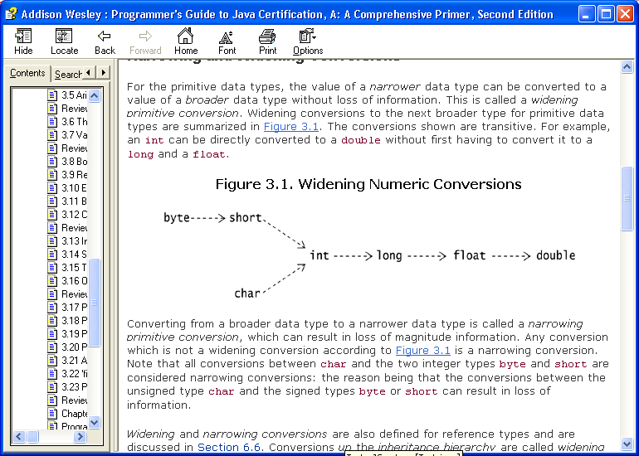
Kiểu dữ liệu cơ sở (tt)
Chuyển đổi kiểu dữ liệu: khi có sự không tương thích về kiểu dữ liệu (gán, tính toán biểu thức, truyền đối số gọi phương thức)
  Chuyển kiểu hẹp (lớn → nhỏ): cần ép kiểp
  <tên biến 2> = (kiểu dữ liệu) <tên biến 1>;
  Chuyển kiểu rộng (nhỏ → lớn): tự động chuyển

Slide 38
Kiểu dữ liệu cơ sở (tt)
Lưu ý
Không thể chuyển đổi giữa kiểu boolean với int và ngược lại.
Nếu 1 toán hạng kiểu double thì
“Toán hạng kia chuyển thành double”
Nếu 1 toán hạng kiểu float thì
“Toán hạng kia chuyển thành float”
Nếu 1 toán hạng kiểu long thì
“Toán hạng kia chuyển thành long”
Ngược lại “Tất cả chuyển thành int để tính toán”

Slide 39
Kiểu dữ liệu cơ sở (tt)
Ví dụ minh họa
1. byte x = 5;
2. byte y = 10;
3. byte z = x + y;
// Dòng lệnh thứ 3 báo lỗi chuyển kiểu cần sửa lại
// byte z = (byte) (x + y);

Slide 40
Kiểu dữ liệu tham chiếu
Kiểu mảng
  Mảng là tập hợp các phần tử có cùng tên và cùng kiểu dữ liệu.
  Mỗi phần tử được truy xuất thông qua chỉ số
  Khai báo mảng
<kiểu dữ liệu>[] <tên mảng>; // mảng 1 chiều
<kiểu dữ liệu> <tên mảng>[]; // mảng 1 chiều
<kiểu dữ liệu>[][] <tên mảng>; // mảng 2 chiều
<kiểu dữ liệu> <tên mảng>[][]; // mảng 2 chiều

Slide 41
Kiểu dữ liệu tham chiếu (tt)
  Khởi tạo
int arrInt[] = {1, 2, 3};
char arrChar[] = {‘a’, ‘b’, ‘c’};
String arrString[] = {“ABC”, “EFG”, “GHI”};
  Cấp phát & truy cập mảng
int [] arrInt = new int[100];
int arrInt[100]; // Khai báo này trong Java sẽ bị báo lỗi.
Chỉ số mảng n phần tử: từ 0 đến n-1

Slide 43
Kiểu dữ liệu tham chiếu (tt)
Kiểu đối tượng
Khai báo đối tượng
<Kiểu đối tượng> <biến ĐT>;
Khởi tạo đối tượng
<Kiểu đối tượng> <biến ĐT> = new <Kiểu đối tượng>;
Truy xuất thành phần đối tượng
<biến ĐT>.<thuộc tính>
<biến ĐT>.<phương thức>

Slide 44
Toán tử, biểu thức
Toán tử số học
Toán tử | Ý nghĩa
+ | Cộng
- | Trừ
* | Nhân
/ | Chia nguyên
% | Chia dư
++ | Tăng 1
-- | Giảm 1

Slide 45
Toán tử, biểu thức (tt)
Phép toán trên bit
Toán tử | Ý nghĩa
& | AND
| | OR
^ | XOR
<< | Dịch trái
>> | Dịch phải
~ | Bù bit

Slide 46
Toán tử, biểu thức (tt)
Toán tử quan hệ & logic
Toán tử | Ý nghĩa
= = | So sánh bằng
!= | So sánh khác
> | So sánh lớn hơn
< | So sánh nhỏ hơn
>= | So sánh lớn hơn hay bằng
<= | So sánh nhỏ hơn hay bằng
|| | OR (biểu thức logic)
&& | AND (biểu thức logic)
! | NOT (biểu thức logic)

Slide 47
Toán tử, biểu thức (tt)
Toán tử gán
Toán tử | Ví dụ | Ý nghĩa
= | a = b | gán a = b
+= | a += 5 | a = a + 5
-= | b -= 10 | b = b – 10
*= | c *= 3 | c = c * 3
/= | d /= 2 | d = d/2
%= | e %= 4 | e = e % 4

Slide 48
Toán tử, biểu thức (tt)
Toán tử điều kiện
Cú pháp: <điều kiện> ? <biểu thức 1> : < biểu thức 2>
Ví dụ:
      int x = 10;
      int y = 20;
      int Z = (x<y) ? 30 : 40;
      // Kết quả z = 30 do biểu thức (x < y) là đúng.

Slide 49
Cấu trúc điều khiển
Cấu trúc if … else
  Dạng 1: if (<điều_kiện>) {
  <khối_lệnh>;
  }
  Dạng 2: if (<điều_kiện>) {
  <khối _lệnh1>;
  }
  else {
  <khối _lệnh2>;
  }

Slide 50
Cấu trúc điều khiển
Cấu trúc switch … case
    switch (<biến>) {
    case <giátrị_1>:
    <khối_lệnh_1>;
    break;
    ….
    case <giátrị_n>:
    <khối_lệnh_n>;
    break;
    default:
    <khối lệnh default>;
    }

Slide 51
Cấu trúc điều khiển
Cấu trúc lặp
  Dạng 1: while (<điều_kiện_lặp>) {
        <khối _lệnh>;
        }
  Dạng 2: do {
    <khối_lệnh>;
    } while (điều_kiện);
  Dạng 3: for (khởi_tạo_biến_đếm;đk_lặp;tăng_biến) { <khối _lệnh>;
  }

Slide 52
Cấu trúc điều khiển
Cấu trúc lệnh nhảy jump: dùng kết hợp nhãn (label) với từ khóa break và continue để thay thế cho lệnh goto (trong C).
Ví dụ:
  label:
  for (…) {
  for (…) {
  if (<biểu thức điều kiện>)
  break label;
  else
  continue label;
  }
  }

Slide 53
NHẬP DỮ LiỆU TỪ CONSOLE
Lớp java.util.Scanner
public boolean | nextBoolean() Details
public byte | nextByte() Details
public byte | nextByte(int radix) Details
public double | nextDouble() Details
public float | nextFloat() Details
public int | nextInt() Details
public int | nextInt(int radix) Details
public String | nextLine() Details
public long | nextLong() Details
public long | nextLong(int radix) Details
public short | nextShort() Details
public short | nextShort(int radix) Details

Slide 54
Lớp bao kiểu dữ liệu
Data type
Wrapper Class (java.lang.*)
Ghi chú
boolean
Boolean
- Gói (package): chứa nhóm nhiều class.
- Ngoài các Wrapper Class, gói java.lang còn cung cấp các lớp nền tảng cho việc thiết kế ngôn ngữ java như: String, Math, …
byte
Byte
short
Short
char
Character
int
Integer
long
Long
float
Float
double
Double

